Slide 1
Afrika – Západní a střední Afrika
VY-32-INOVACE-ZEM-230
AUTOR: Mgr. Josef Zhorný
ANOTACE: Prezentace s výkladem, která je doprovodným materiálem při výuce tématu geografická charakteristika Západní a střední Afriky. Pro snazší upevnění probírané látky je výklad doplněn závěrečným cvičením.
KLÍČOVÁ SLOVA: západní Afrika, střední Afrika, povrch, poloha, podnebí, vodstvo, rostlinstvo a živočišstvo, těžba, průmysl, zemědělství, Nigérie, geografická charakteristika

Slide 2
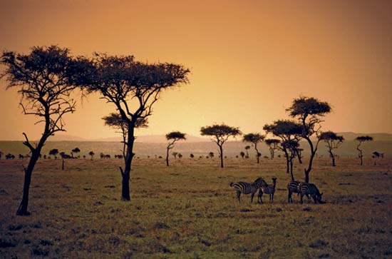
Afrika
Notes:
http://room42.wikispaces.com/Savanna+Geography

Slide 3
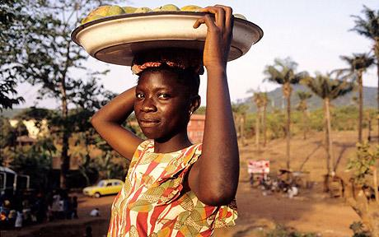
Západní a
Střední Afrika
Notes:
http://www.telegraph.co.uk/travel/destinations/africaandindianocean/3172127/Sierra-Leone-A-safe-choice-for-the-adventurous-traveller.html

Slide 4
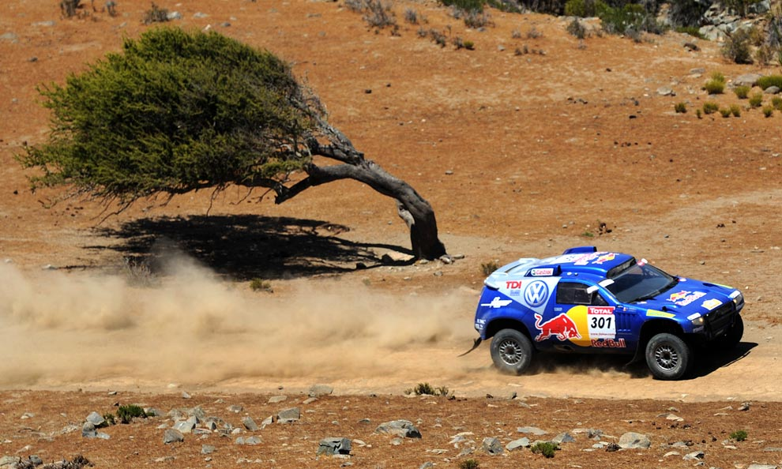
Západní Afrika
Notes:
http://www.boston.com/bigpicture/2009/01/the_2009_dakar_rally.html

Slide 5

Základní FG charakteristiky
zahrnuje 13 států: Senegal, Gambie, Kapverdy, Guinea-Bissau, Guinea, Sierra Leone, Libérie, Pobřeží Slonoviny, Burkina, Ghana, Togo, Benin, Nigérie
Povrch
stará pohoří klesají stupňovitě směrem k pobřeží, na pobřeží nížiny
na západě členité pobřeží
Podnebí
rovníkové velmi vlhké
Vodstvo
hustá síť vodnatých toků s častými vodopády a peřejemi
nejdelší řekou je Volta a největší řekou je dolní tok Nigeru
Rostlinstvo a živočišstvo
převládají deštivé tropické lesy, na S navazují savany
při pobřeží místy porosty mangrove
bohatá fauna: šimpanz, kočkodan, hroch, ptáci, brouci, motýli

Slide 6
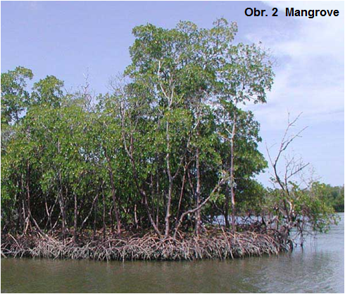
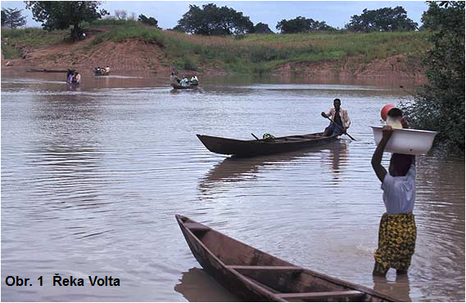
Notes:
http://www.global-dam-re-operation.org/where-we-work/africa/ghana-lower-volta.html

Slide 7
Základní SG charakteristiky
Obyvatelstvo
střet náboženství - tradiční, křesťanství, islám
převládá černošské obyvatelstvo
nízká gramotnost
Hospodářství
zemědělské státy
pěstování: podzemnice olejná, palma olejná, maniok, rýže, káva, kakao, bavlna
významné postavení má těžba dřeva
rybolov
významné postavení má těžba:
  bauxit: Guinea, Sierra Leone
  diamanty: Sierra Leone, Libérie, Ghana
  zlato: Ghana
  mangan: Ghana
  železná ruda: Libérie
  fosfáty: Senegal
  ropa a zemní plyn: Nigérie
země „levných vlajek“ Libérie
významným státem je Nigérie
Notes:
http://www.demografie.info/?cz_popvyvoj_svet_af

Slide 8
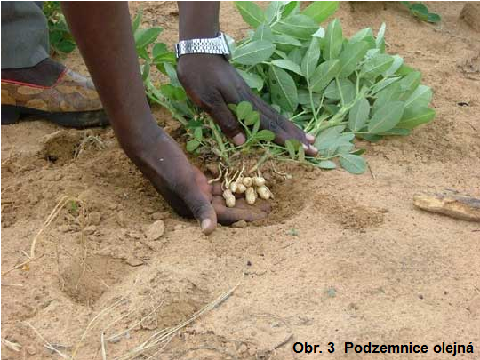
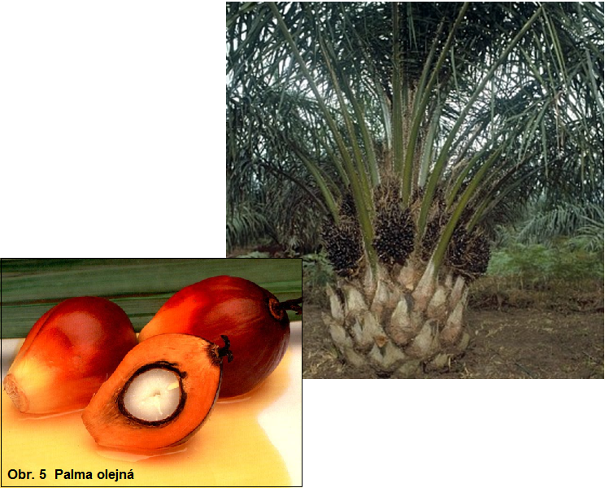
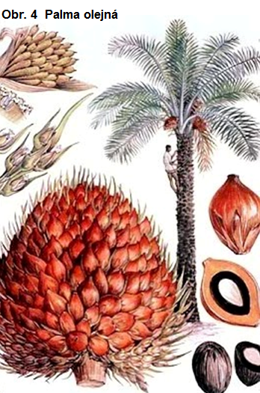
Notes:
http://agrobiodiversityplatform.org/par/2010/07/27/getting-the-most-of-out-of-groundnuts-in-senegal/
http://www.tootoo.com/buy-palm_kennel_oil/
http://www.putera.com.sg/Palm%20Oil.htm
http://www.museum.agropolis.fr/english/pages/expos/aliments/matieres_grasses/images/palmierahuile.htm

Slide 9

Nigérie
FG charakteristiky
poloha: největší stát Guinejského zálivu, při Otrockém pobřeží
povrch: ve vnitrozemí náhorní plošina, roviny a pánve, na V Adamauská vysočina
podnebí: rovníkové s velkými rozdíly v množství srážek (JV 4000 mm, sever 800mm)
vodstvo: hlavní řekou je Niger a její přítok Benue, vodní nádrž Kainji, SV Čadské j.
rostlinstvo a živočišstvo: od deštného lesa na pobřeží až k savanám, bohatá fauna
Obyvatelstvo
nejpočetnější populace v Africe, velmi vysoká hustota zalidnění, pestré etnické složení
50% křesťané, 45% muslimové
velké množství měst (Lagos, Ibadan, Oyo, Abuja), přesto 75% obyvatel žije na venkově
Hospodářství
bývá označována za africkou velmoc
velký producent zemědělských výrobků: olejniny, proso, kakao
světový producent ropy a zemního plynu
průmysl: petrochemie, montáž automobilů, výroba papíru a cementu, tradiční textilní a potravinářský průmysl
Zahraniční vztahy a cestovní ruch
export: ropa a ropné výrobky (98%)
Notes:
http://www.cojeco.cz/index.php?detail=1&s_lang=2&id_desc=385782

Slide 10
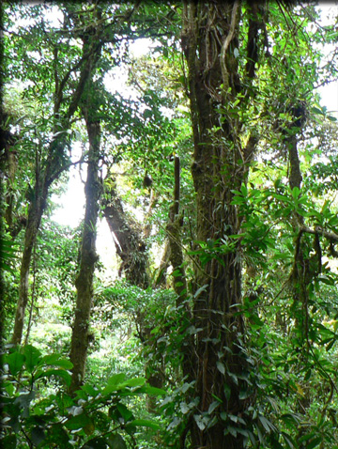
Střední Afrika
Notes:
http://www.esf.edu/scme/ttic.htm

Slide 11
Základní FG charakteristiky
Střední Afrika zahrnuje 9 států: Kamerun, Středoafrická republika, Rovníková Guinea, Sv. Tomáš, Gabon, Kongo, Demokratické Kongo - Zair, Rwanda a Burundi
Povrch
tektonická sníženina, střední část 300m a okrajové až 3 000 m n. m.
v třetihorách zde bylo velké jezero
na západě Adamauská vysočina s rozsáhlými lávovými příkrovy - vázány na zlomovou linii - Kamerunská hora a sopečné ostrovy v Guinejském zálivu
Podnebí
rovníkové extrémně vlhké
  oblast Kamerunu patří k nejdeštivějším v Africe (až 10 000 mm/rok)
minimální rozdíly v teplotách během dne i roku
Vodstvo
nejhustší říční síť v Africe
většina roků náleží do povodí Konga: Kasaj, Ubangi
četné mohutné vodopády: Stanleyovy (Bojoma) na Kongu
Rostlinstvo a živočišstvo
převládá deštný prales: fíkus, vzácná dřeva (mahagon, eben), stromovité kapradiny
bohatá živočišná říše: lidoopi (šimpanz, gorila), slon, okapi, hroch, krokodýl

Slide 12
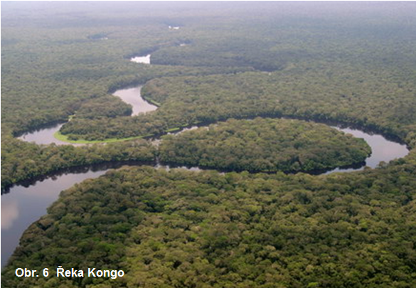
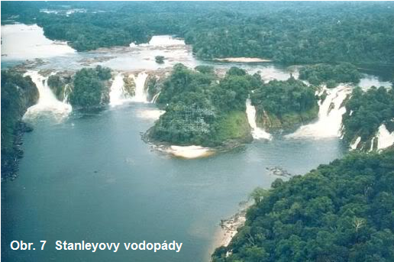
Notes:
http://free-extras.com/images/congo_river-12317.htm
http://www.skyscrapercity.com/showthread.php?t=953528&page=2

Slide 13
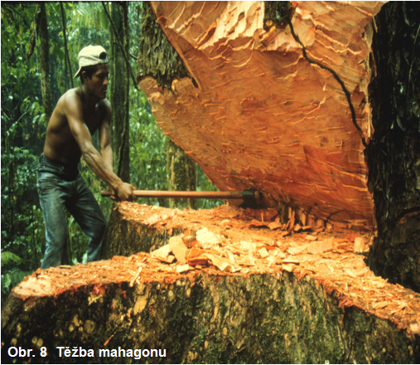
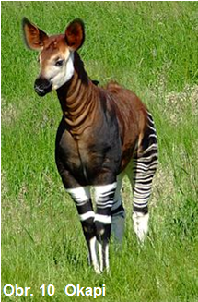
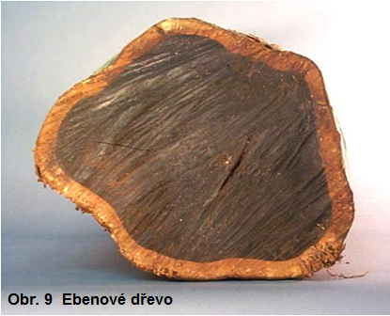
Notes:
http://en.wikipedia.org/wiki/Okapi
http://www.cites.org/I/news/mahogany_big.jpg
http://www.safarigifts.com/forum/?p=28

Slide 14
Základní SG charakteristiky
Obyvatelstvo
převážně křesťanské státy (pouze Kamerun 25% muslimové)
nízká střední délka života
Hospodářství
převážně zemědělské státy
orientace na rostlinnou výrobu:
  pěstování: kakao, káva, čaj, palma olejná, bavlna
těžba dřeva
export:
  Kamerun: ropa, kakao, dřevo, bavlna, kaučuk, hliník
  Středoafrická republika: bavlna, zlato, diamanty
  Rovníková Guinea: kakao, dřevo
  Sv. Tomáš: kakao
  Gabon: ropa, mangan, uran, mahagon
  Kongo: ropa, dřevo
  Demokratické Kongo-Zair: diamanty, kobalt, měď, zinek, zlato, ropa, bavlna, káva, palma olejná, kaučuk, dřevo
  Rwanda: káva, čaj
  Burundi: káva, čaj
Notes:
http://www.demografie.info/?cz_popvyvoj_svet_af

Slide 15
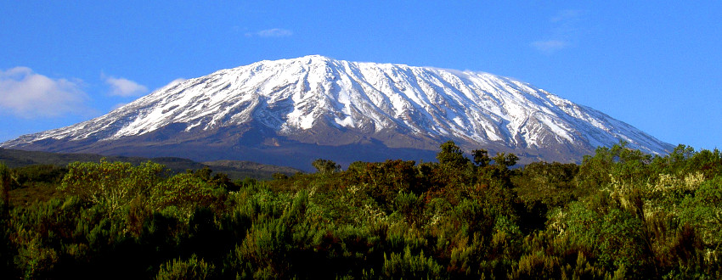
Opakování
Notes:
http://www.philippegatta.fr/kilimandjaro2.htm

Slide 16
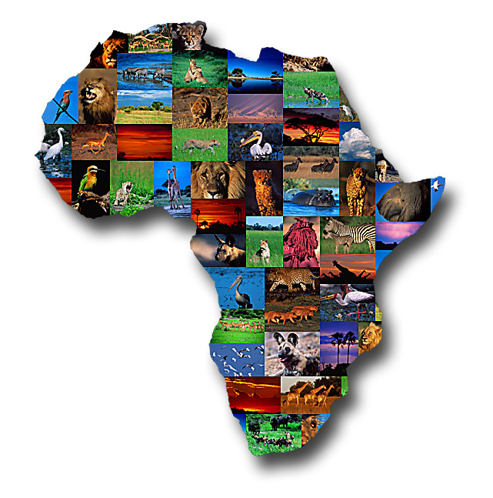
Utvoř správné dvojice:
Mangan
Ghana
Ouagadougou
Senegal
Cote d´Ivoire
Země levných vlajek
Libérie
Burkina Faso
Loprais
Pobřeží slonoviny

Slide 17

Utvoř správné dvojice:
Ghana
Mangan
Senegal
Loprais
Země levných vlajek
Libérie
Burkina Faso
Ouagadougou
Pobřeží slonoviny
Cote d´Ivoire

Slide 18

POUŽITÉ ZDROJE:
ANDĚL, J. - BIČÍK, I. - HAVLÍČEK, T. Makroregiony světa: regionální geografie pro gymnázia. 1. vyd. Praha : Nakladatelství České geografické společnosti, 2010. 148 s. ISBN 978-80-86034-78-2.
ANDĚL, J. - MAREŠ, R. "Starý svět" Evropa : encyklopedický přehled zemí. 2. vyd. Olomouc : Nakladatelství Olomouc, 2001. 293 s. ISBN 80-7182-115-2.
BIČÍK, I. a kol. Regionální zeměpis světadílů: učebnice zeměpisu pro střední školy. 1. vyd. Praha : Nakladatelství České geografické společnosti, 2000. 135 s. ISBN 80-86034-43-7.
VOŽENÍLEK, V. - DEMEK, J. Zeměpis. 2, Zeměpis oceánů a světadílů. 1, Atlantský oceán, Afrika, Indický oceán, Tichý oceán, Austrálie a Oceánie, Severní ledový oceán, Arktida a Antarktida. Olomouc: Prodos, 2001. 58 s. ISBN 80-7230-099-7.
www.glassschool.cz

Slide 19
POUŽITÉ ZDROJE:
Titulní strana URL<http://room42.wikispaces.com/Savanna+Geography>[cit.22.8.2012]
Slide č. 2 URL<http://www.telegraph.co.uk/travel/destinations/africaandindianocean/3172127/Sierra-Leone-A-safe-choice-for-the-adventurous-traveller.html>[cit.26.9.2012]
Slide č. 3 URL<http://www.boston.com/bigpicture/2009/01/the_2009_dakar_rally.html>[cit.26.9.2012]
Obr. 1 URL< http://www.global-dam-re-operation.org/where-we-work/africa/ghana-lower-volta.html>[cit.26.9.2012]
Obr. 2 URL<http://oceanservice.noaa.gov/education/kits/estuaries/media/supp_estuar06b_mangrove.html>[cit.26.9.2012]
Obr. 3 URL< http://agrobiodiversityplatform.org/par/2010/07/27/getting-the-most-of-out-of-groundnuts-in-senegal/>[cit.26.9.2012]
Obr. 4 URL< http://www.putera.com.sg/Palm%20Oil.htm>[cit.26.9.2012]
Obr. 5a URL< http://www.tootoo.com/buy-palm_kennel_oil/>[cit.26.9.2012]
Obr. 5b URL< http://www.museum.agropolis.fr/english/pages/expos/aliments/matieres_grasses/images/palmierahuile.htm>[cit.26.9.2012]
Slide č. 8 URL< http://www.cojeco.cz/index.php?detail=1&s_lang=2&id_desc=385782 >[cit.26.9.2012]
Slide č. 9 URL< http://www.esf.edu/scme/ttic.htm >[cit.26.9.2012]
Obr. 6 URL< http://free-extras.com/images/congo_river-12317.htm>[cit.26.9.2012]
Obr. 7 URL< http://www.skyscrapercity.com/showthread.php?t=953528&page=2 >[cit.26.9.2012]
Obr. 8 URL< http://www.cites.org/I/news/mahogany_big.jpg>[cit.26.9.2012]
Obr. 9 URL< http://www.safarigifts.com/forum/?p=28 >[cit.26.9.2012]
Obr. 10 URL< http://en.wikipedia.org/wiki/Okapi>[cit.26.9.2012]
www.glassschool.cz

